Slide 1
10573: Geometry Paradox
★☆☆☆☆
題組：Problem Set Archive with Online Judge
題號：10573: Geometry Paradox
解題者：林廷翰
解題日期：2017年3月9日
題意：兩小圓外切，大圓將兩小圓圍住並與兩小圓內切，
三圓圓心在同一直線上，給定兩小圓半徑(r1,r2)或兩小圓之內公切線長度(t)，求大圓與兩小圓之間所 夾的面積，若給定資料不足求解輸出“Impossible.”，本題假設π=2∗arccos(0)，output格式需顯示到小數點後第四位。

Slide 2
題意範例：
Sample Input:
2
10 10
15 20
Sample Output:
628.3185
1884.9556

Slide 3

解法：
r₁+r₂
由題意可知大圓半徑為$\text{r}\text{1}\text{+}\text{r}\text{2}$，大圓與兩小圓之間所夾的面積為$\text{(}\text{r}\text{1}\text{+}\text{r}\text{2}\text{)}\text{2}\text{π}$-r₁² $\text{π}$-r₂²$\text{π}$=2r₁r₂$\text{π}$，因此若給定兩小圓半徑可帶入推導出的式子直接print，但若給定兩小圓之內公切線，須利用畢氏定理推出(r₁+r₂)²-(r₁-r₂)²=4r₁r₂=(1/4)t²
2$\text{r}\text{1}\text{r}\text{2}$=(1/8)$\text{t}\text{2}$可得面積為(1/8)t²$\text{π}$
(1/2)t
r₁
r₂
(1/2)t
(r₁+r₂)-2r₂=r₁-r₂
求灰色面積

Slide 4
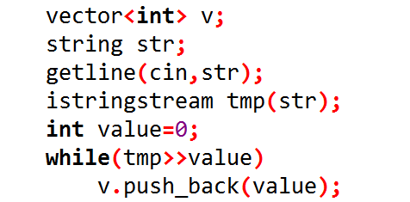

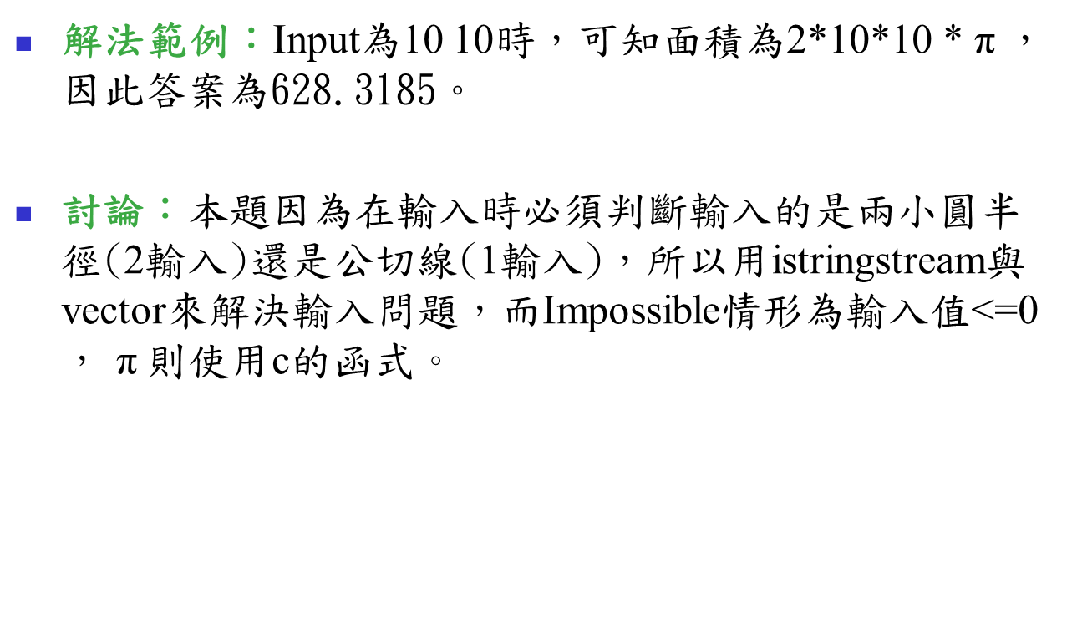
解法範例：Input為10 10時，可知面積為2*10*10 * $\text{π}$，因此答案為628.3185。
討論：本題因為在輸入時必須判斷輸入的是兩小圓半徑(2輸入)還是公切線(1輸入)，所以用istringstream與vector來解決輸入問題，而Impossible情形為輸入值<=0， $\text{π}$則使用c的函式。

